Slide 1
Cristales de Wigner en un Potencial Armónico
Sara Nathalia Reina Torres

Slide 2
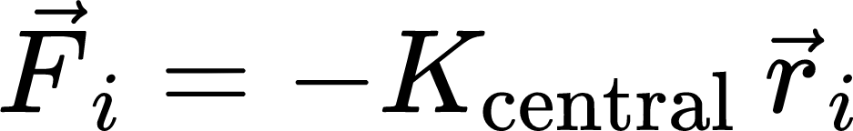
Simulación de una partícula bajo una fuerza central
En primer lugar, se hizo la simulación para una partícula ubicada a una distancia de 40 del centro. En este caso solo se considera la fuerza central dada por
donde Kcentral=1.
El gif de la derecha muestra el comportamiento obtenido para la partícula, considerando una velocidad inicial igual a cero.

Slide 3
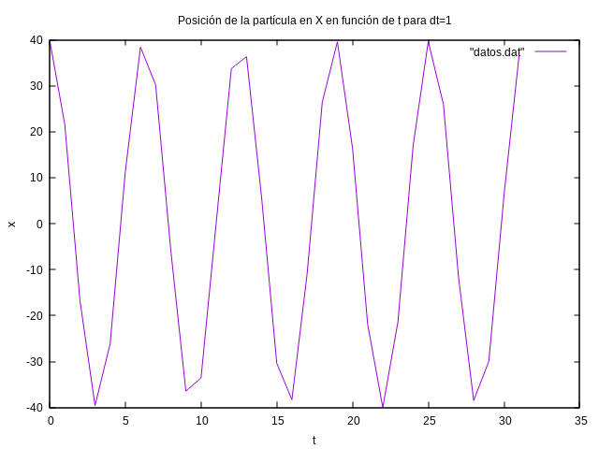
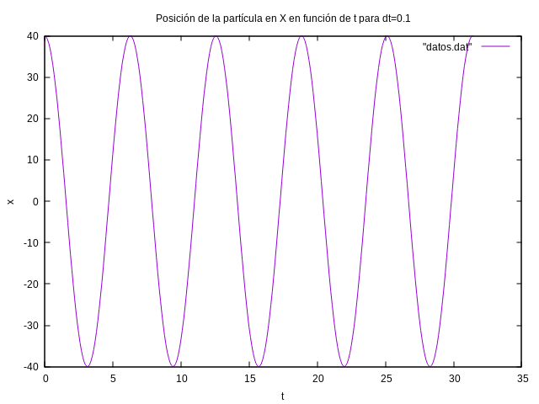
En segundo lugar, se estudió el comportamiento de la posición en x de la partícula en función de t, para distintos valores de dt. Se observó que para un dt de 0.1 la oscilación permanece constante para un tiempo máximo de cinco periodos.

Slide 4
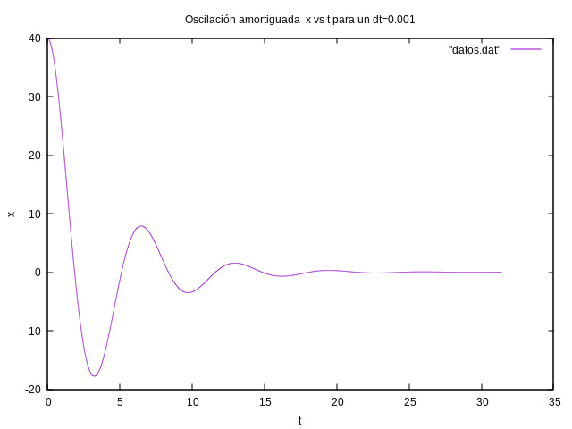
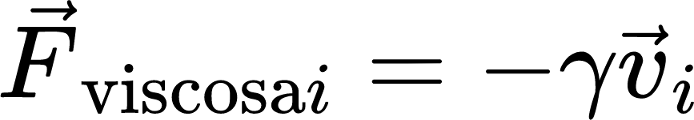
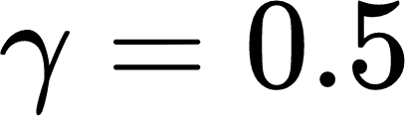
2. Simulación de una partícula bajo una fuerza central y una fuerza disipativa
Posteriormente, se añadió a la simulación de la partícula una fuerza disipativa dada por
donde
En la gráfica se ilustra la oscilación amortiguada de x vs t para la partícula.

Slide 5
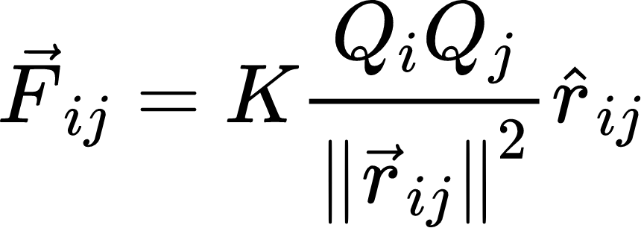
3. Simulación del movimiento de N partículas bajo una fuerza central, una fuerza disipativa y una fuerza de repulsión
Sin repulsión
Finalmente, se realizó la simulación para 6 partículas añadiendo una fuerza de repulsión electrostática, dada por:
donde K=1000.
La animación de la derecha muestra el comportamiento obtenido para las partículas antes y después de añadir la fuerza de repulsión.
Con repulsión

Slide 6
4. Simulación del movimiento de 6,9,14,21,32 y 48 partículas bajo una fuerza central, una fuerza disipativa y una fuerza de repulsión (con velocidades de magnitud 1 y dirección aleatoria).

Slide 7
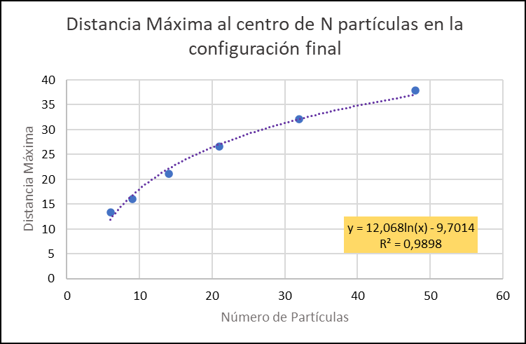
5. Mayores distancias al centro de las configuraciones finales de las partículas
Se obtuvo una relación logarítmica para la distancia máxima de la configuración final en función del número de partículas simuladas.

